Slide 1

Практика проведения AB-тестирования. Вопросы концепции

Slide 2

План встречи
Концептуальные вопросы
Вопросы собеседований
Практика на датасете недвижимости
Практика на датасете геймдев

Slide 3
AB-тестирование
Определите цели
Определите метрику
Разработайте гипотезу
Подготовьте эксперимент
Проведите эксперимент
Проанализируйте результаты

Slide 4
Когда нужно использовать A/B тестирование?
Чаще всего A/B тестирование проваливается из-за нечеткости поставленных целей, так что вы и не знаете, что собираетесь тестировать.
Возникают проблемы с A/B тестированием в том случае, когда поставленная цель слишком расплывчата

Slide 5
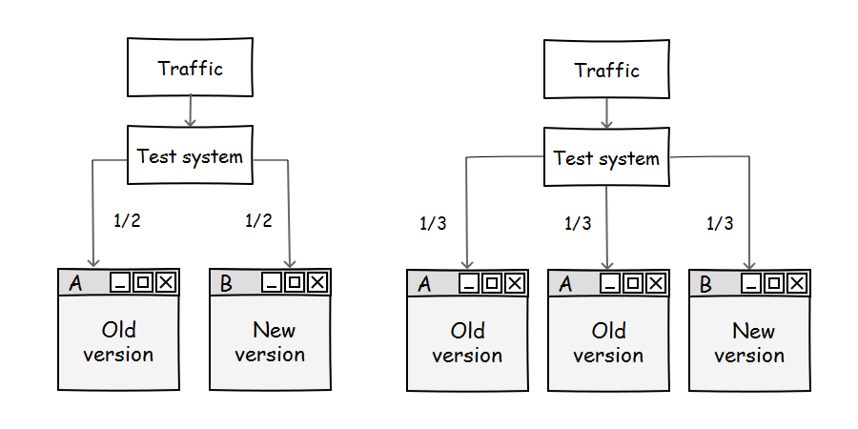
Какое оптимальное количество вариантов должно быть в A/B тестировании?
Одновременно не более трех тестовых выборок и их сравнений между собой

Slide 6
Что такое нулевая гипотеза?
Нулевая гипотеза гласит, что любое расхождение в результатах является результатом ошибки выборки или стандартной вариации.
В статистике, способ с помощью которого вы пытаетесь доказать верность или неверность теории называется оспариванием нулевой гипотезы. Оно заключается в том, что эксперимент проводится достаточно долго для того, чтобы исключить случайный результат. Эта концепция также носит название достижения статистической значимости.

Slide 7
Сколько нужно просмотров страницы, чтобы результат A/B тестирования был достоверен?
Перед тем, как вы сможете обработать результаты A/B тестирования, следует убедиться, что тестирование достигло статистической значимости.
Эта точка, при которой вы получите процент уверенности в результате 95 или выше.
Хорошей новостью для вас будет то, что у многих тестировочных инструментов показатели статистической значимости уже встроены.

Slide 8
Существует ли негативное влияние A/B тестирования на SEO?
Существует миф о том, что A/B тестирование негативно влияет на рейтинг в поисковых системах, поскольку его проведение может быть классифицировано как дублированный контент, чего поисковые системы очень не любят. Однако этот миф не имеет под собой никаких оснований.

Slide 9
Что именно тестируется?
Призывы к действию: даже при наличии одного элемента призыва к действию, все равно можно найти много того, что стоит протестировать.
Заголовок: обычно заголовок – первая вещь, которую посетитель видит на вашем сайте, поэтому силу его потенциального воздействия нельзя недооценивать.
Изображения: Что эффективней? Изображение человека, использующего ваш продукт или изображение самого продукта? Протестируйте различные версии страниц с альтернативными изображениями, чтобы увидеть, есть ли разница в действиях пользователей.
Длина текста: Привело ли сокращение текста на странице к созданию ясного месседжа или вам все еще нужны дополнительные послания, чтобы объяснить суть вашего предложения?

Slide 10
Можно ли проводить A/B тестирование чего-либо кроме веб-страниц?
E-mail: Тестирование переменных для E-mail включает в себя тестирование темы письма, функций персонализации, имени отправителя и многого другого.
PPC: В случае платных поисков или кампаний вы можете провести A/B тестирование заголовка, основного текста ссылки или ключевых слов.
Призывы к действию: В этом случае, вы можете попробовать варьировать текст, его форму, цвет или расположение на странице.

Slide 11
Что делать, если я не доверяю результатам?
Если вы действительно не доверяете результатам и при этом исключили любые ошибки и проблемы при проведении теста, то лучшее, что вы можете сделать – это провести его еще раз. Отнеситесь к нему, как к совершенно отдельному тесту и посмотрите, получится ли воспроизвести результаты, полученные ранее. Если воспроизведение удается снова и снова, значит результату определенно можно доверять.

Slide 12
Как часто мне следует проводить A/B тестирование?
Это зависит от перспектив. Хорошей идеей будет проводить тестирование постоянно для итерации вашего сайта. Только убедитесь в том, что у вашего теста есть четкая цель, которая приведет к увеличению функциональности сайта как для посетителей, так и для компании. Если же вы проводите тесты, результатом которых являются минимальные изменения или выигрыши, тогда вам стоит пересмотреть свои стратегию тестирования.

Slide 13
Что мне нужно, чтобы начать A/B тестирование на своем сайте?
Если вас не смущает копание в коде, то Google предлагает бесплатный инструмент под названием Эксперименты в составе Google Analytics. Он немного отличается от стандартного A / B тестирования, но если вы технически продвинуты, то вы можете его попробовать.

Slide 14
Помимо размера выборки, каких еще ошибок мне опасаться?
Эффект истории: Что-то произошедшее во внешнем мире негативно повлияло на результаты вашего тестирования.
Эффект инструмента: ошибка в тестировочном ПО исказила результаты тестирования.

Slide 15
Что, если у меня нет контрольной версии?
Контрольная версия — это существующая версия целевой страницы или веб-страницы, относительно которой вы проводите тестирование. Иногда вам может понадобиться протестировать две версии страницы, которая никогда прежде не существовала. Просто выберите один из вариантов и назовите его контрольным. Попробуйте выбрать тот, который больше всего отвечает нынешнему дизайну страниц, а остальные используйте в качестве материала для тестирования.

Slide 16
Когда моя версия выигрывает A/B тестирование?
У вас есть статистически значимые результаты
Вы можете проверить свои гипотезы на тестовых выборках

Slide 17
Итоги занятия
Отвечали на концептуальные вопросы АБ-тестирования
Практиковались строить АБ-тест на данных по недвижимости
Практиковались строить АБ-тест на данных геймдев-компании

